Slide 1
Alcune notizie:
ATLAS
Presa dati: Appena iniziata. Speriamo bene (γγ)
MM: Ottima notizia. Completamento del Modulo 0 delle MM – sbloccato il s.j. delle missioni e del consumo
Missioni:
A Luglio verrà sbloccato il s.j. Di missioni a disposizione di ATLAS. A Napoli probabile circa 8 kEur aggiuntivi. Poi basta!
Ad oggi speso ~35%
OTP
Classe I e II: 8 contributi: ~35%. Non male ma serve qualcosa in più (nel 2015 >> del dovuto)
Classe III: a giugno si calcola il primo semestre. Noi siamo sicuramente sotto soglia (come nel 2015)
Elezioni Spokesperson

Slide 2
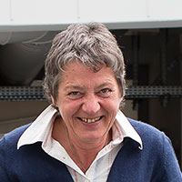
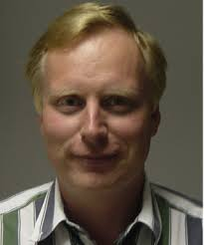
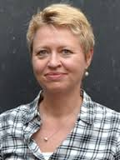
ELEZIONE SPOKESPERSON ATLAS
Isabelle Wingerter-Seez
(Annecy LAPP)
Karl Jakobs
(Freiburg)
Beate Heinemann
(Berkeley LBNL)
Marzo 2017 – Febbraio 2019

Slide 3
Alcune notizie:
CSN1
Premiali 2014: Approvato alle camere – 35 ME per l’INFN
Concorsi INFN
73 ricercatori
fuori pianta organica e liberi da lista idoneità
Nessuna programmazione per sedi o pianta organica
2 concorsi nazionali: sperimentali e teorici (15-20 posti)
“per giovani”: punti 100 – 200 – 200 titoli- scritti – orale
24 tecnologi
Pubblica Amministrazione
In corso la predisposizione per l’uscita dalla PA
Semplificazione per i concorsi e gli acquisti (???)
Verrà abolito il terzo livello, simile all’università

